Slide 1


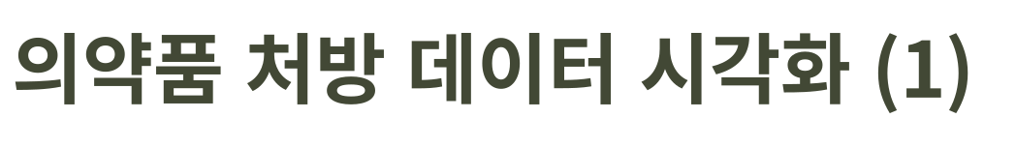
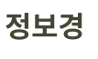
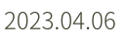

Slide 2
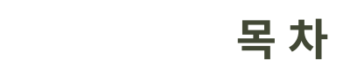
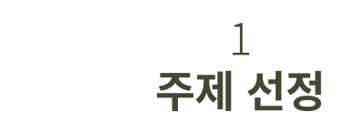
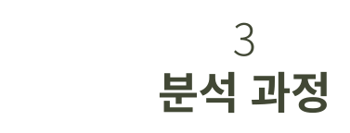
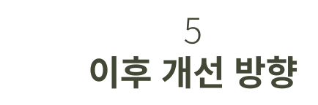
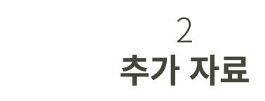
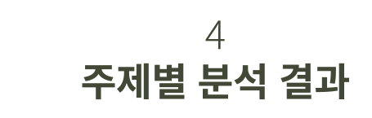
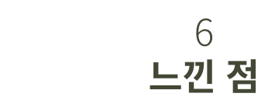
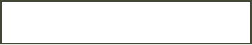
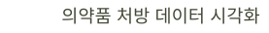

Slide 3



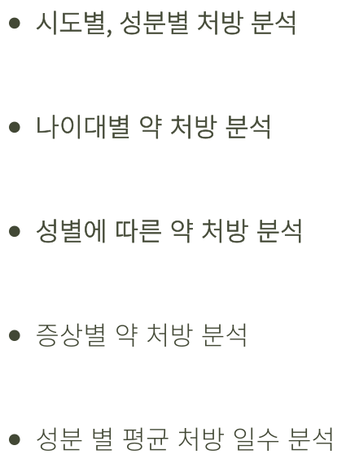
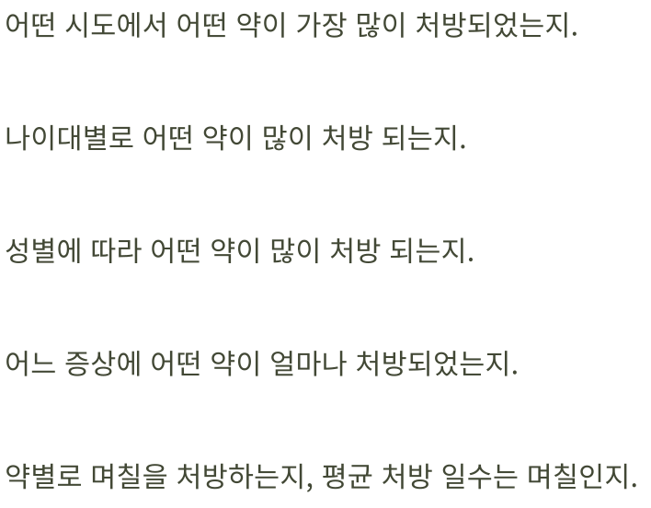

Slide 4
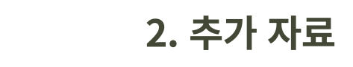
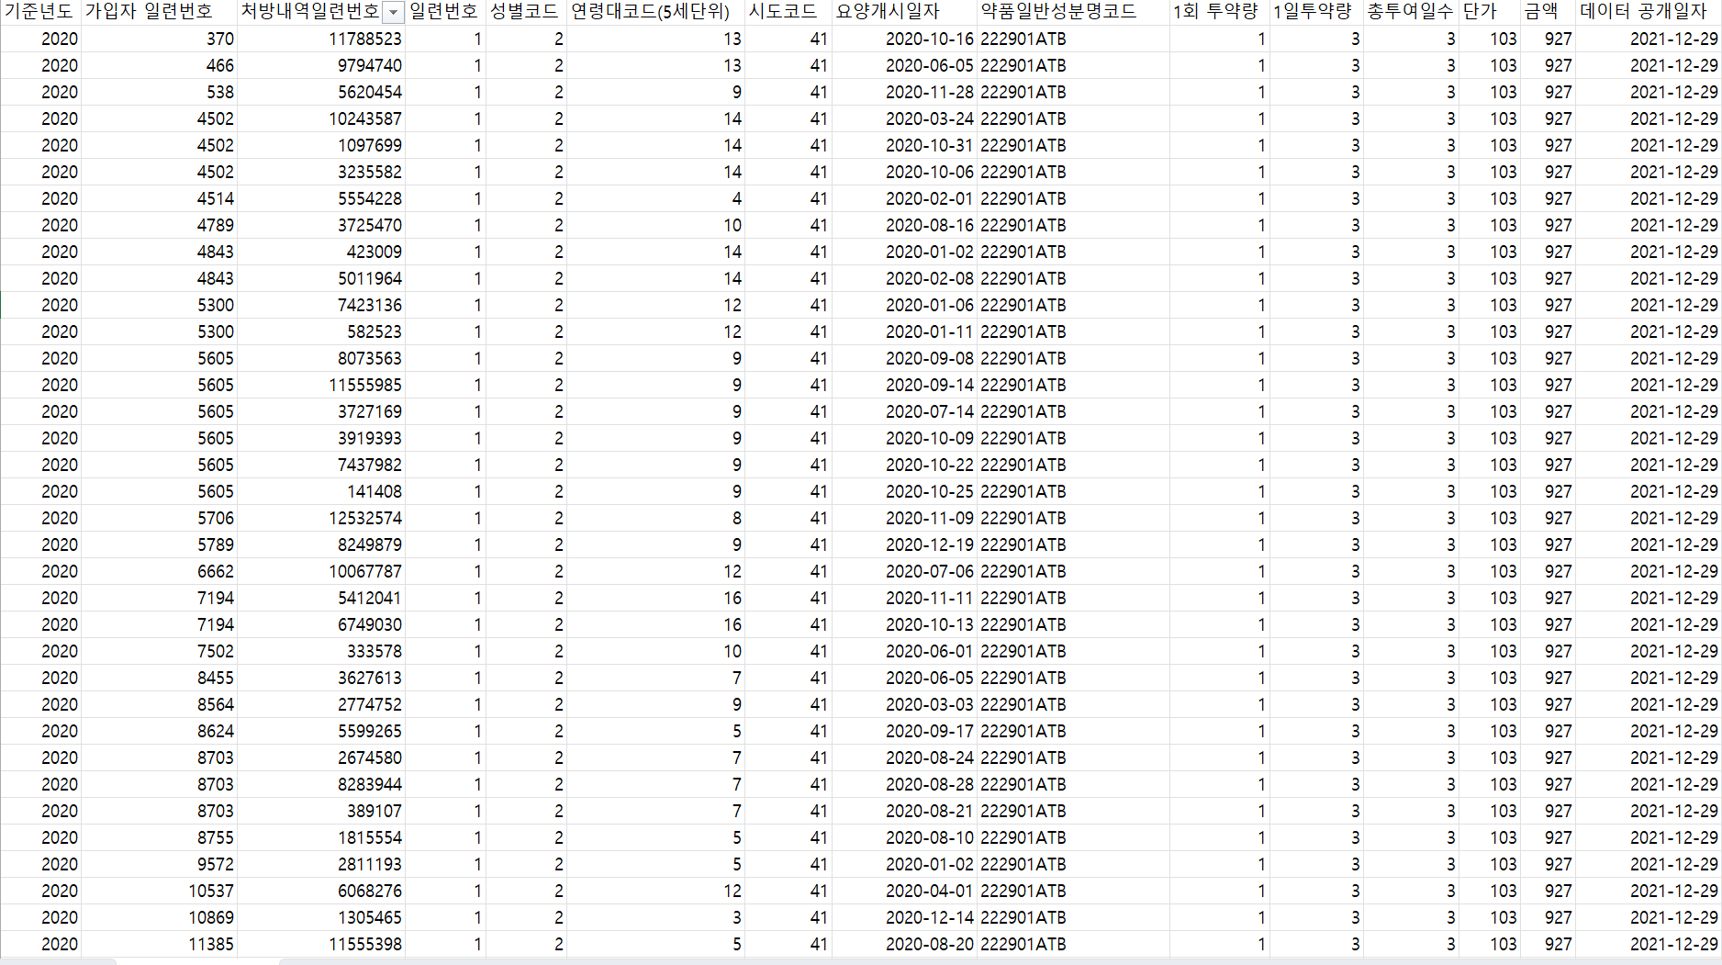
Notes:
원본데이터 – 중요한 건 처방 내역 일련번호, 약품일반성분코드 (이 외 필터 사용 자료)

Slide 5
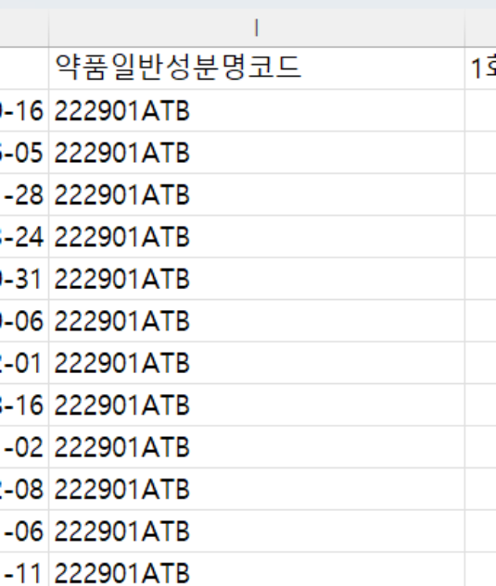
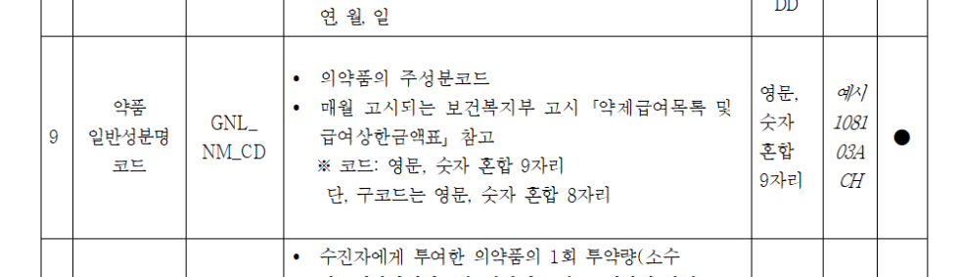
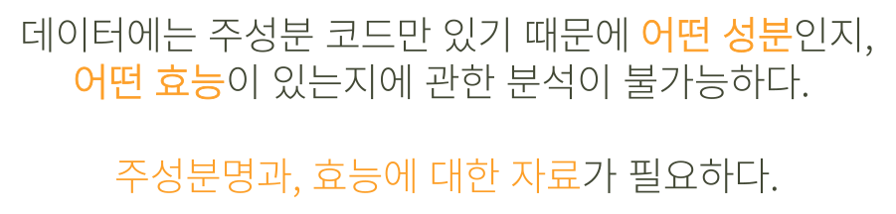
Notes:
주성분 코드만으로는 분석이 불가능함.

Slide 6
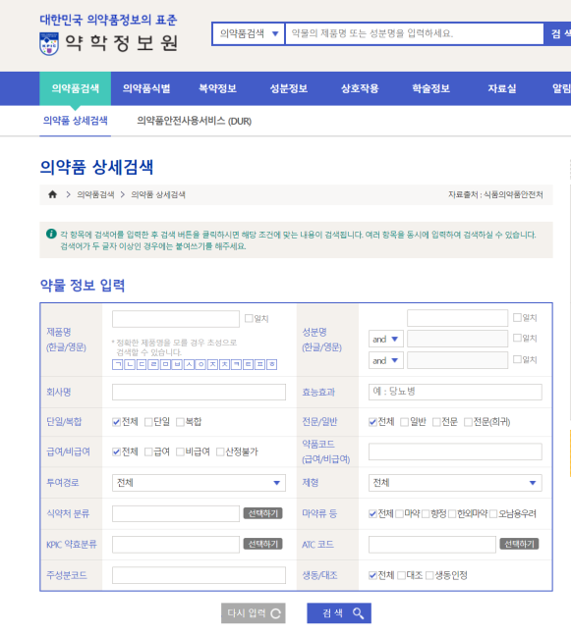
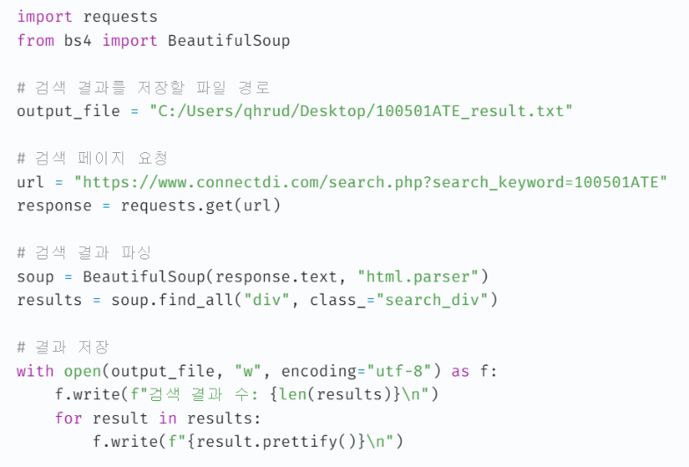
Notes:
약학정보원에서 검색 후 크롤링 시도

Slide 7
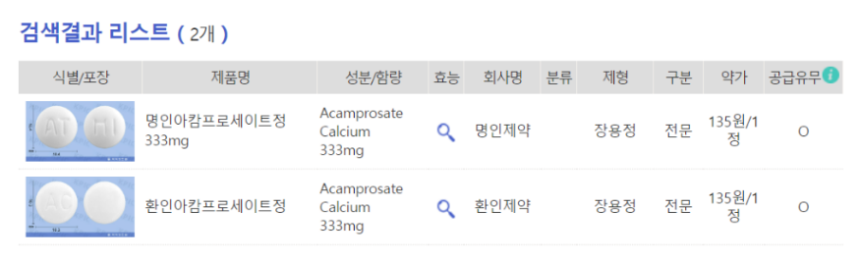
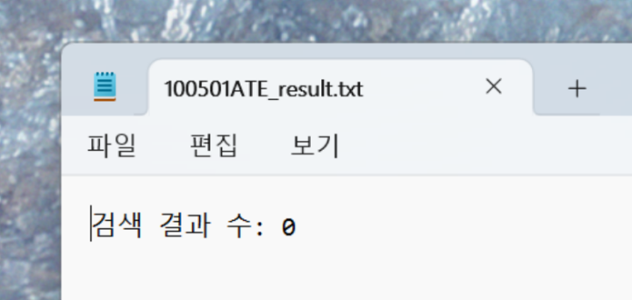
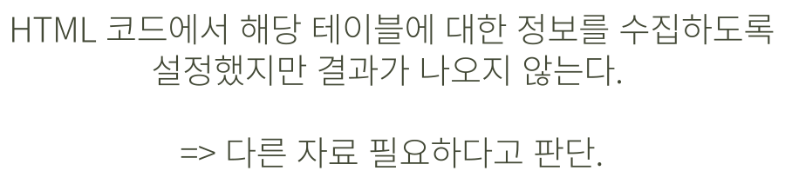
Notes:
검색 결과에 해당하는 테이블에 대해서 정보를 수집을 했음. 아캄프로세이트정에 대해서 검색했을 때 2개가 나오지면 결과 파일 값에는 0으로 원하는 대로 결과가 나오지 않음 ..

Slide 8
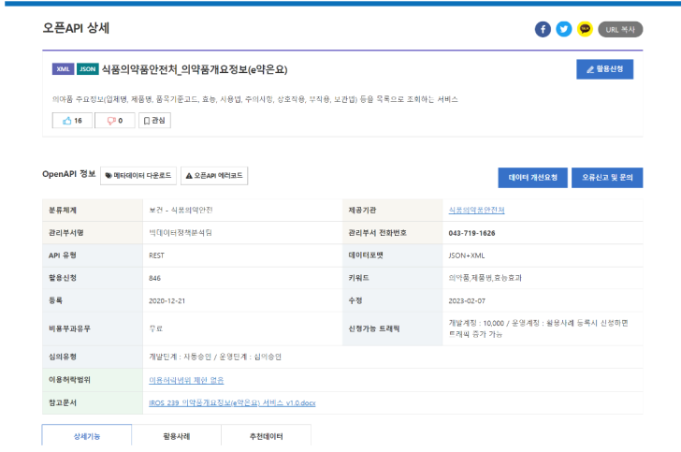
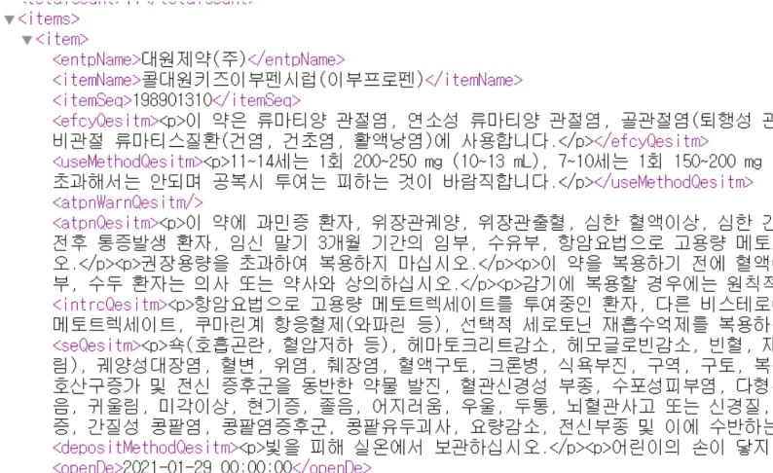
Notes:
다른 자료를 찾다가 공공 데이터 포털에서 오픈 API라는 걸 찾음 식품 의약안전처에서 제공하는 자료였고, 원했던 대로 효능에 대한 정보를 찾을 수 있었음 하지만 알약이 아닌 시중에 판매 중인 콜데원 같은 제품에 대한 정보였음 이 자료도 실패

Slide 9
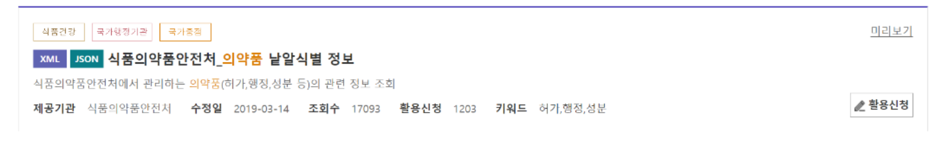
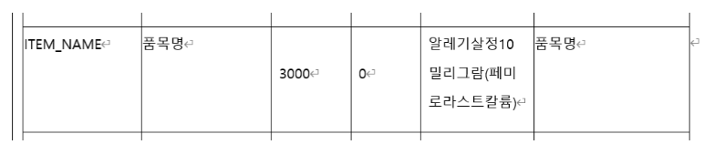
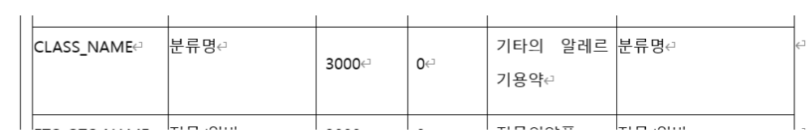
Notes:
오픈 API 위주로 찾다가 의약품 낱알 식별 정보라는 자료를 찾음 꽃가루 알레르기 치료, 과일 알레르기 치료 처럼 자세한 효능은 아니지만, 알레르기약 처럼 큰 분류는 나와있음. 이 데이터가 제일 낫다고 판단.
하지만 이 자료에는 제품명과 주성분명을 제공하기 때문에 효능은 주성분 명으로 검색을 해야함. 즉, 주성분 코드를 주성분명으로 바꾸는 작업이 필요

Slide 10
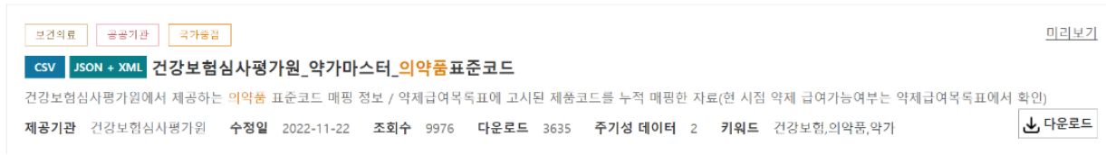
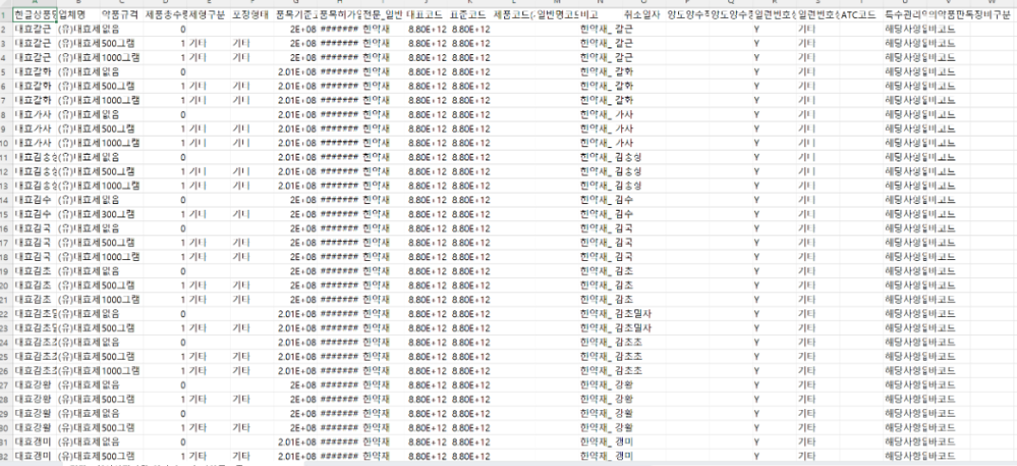
Notes:
주성분 코드랑 주성분명을 매핑해둔 자료 찾음

Slide 11
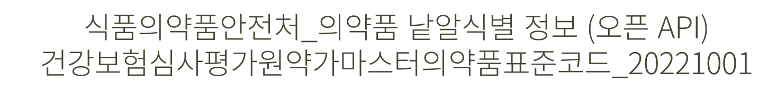
Notes:
원본 데이터 파일에서 주성분 코드를 추출하고 의약품 표준코드에서 검색을 해서 각각 주성분명을 매칭 그리고 주성분 명으로 낱알 식별 정보 자료에서 효능 검색

Slide 12

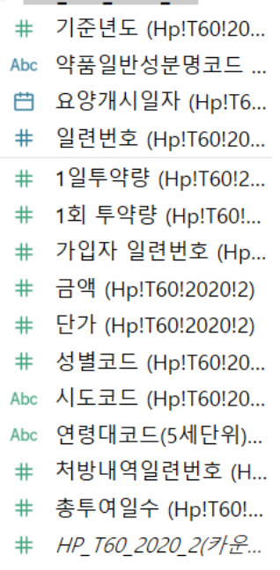
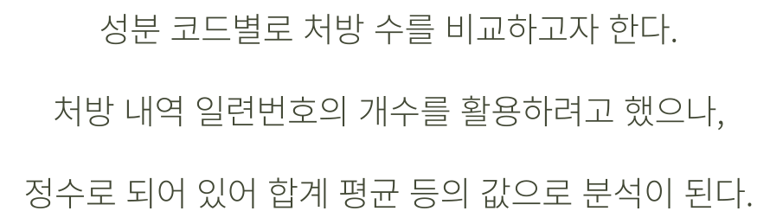
Notes:
모든 자료는 성불 코드별 처방 수를 비교하고자 함.

Slide 13
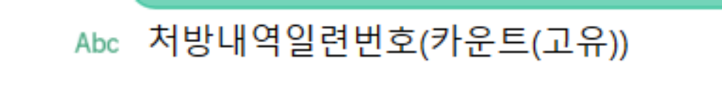
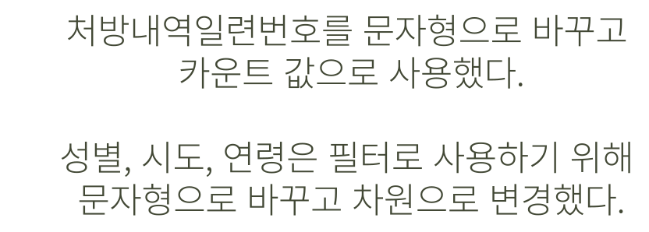
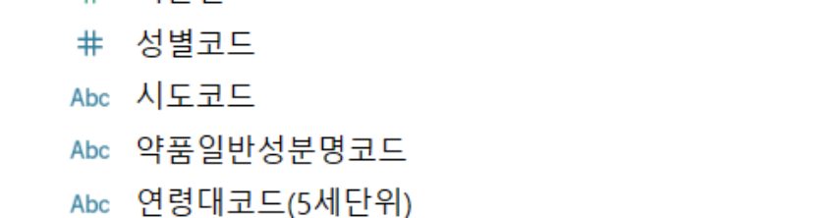

Slide 14
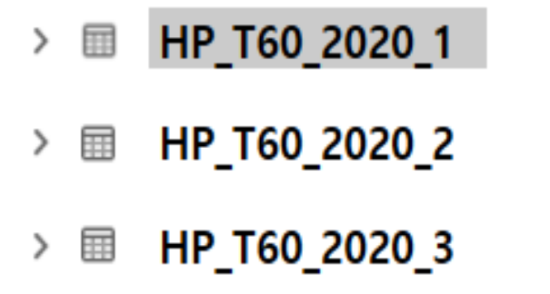

Slide 15
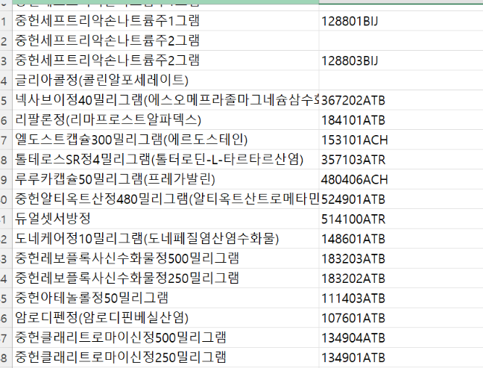
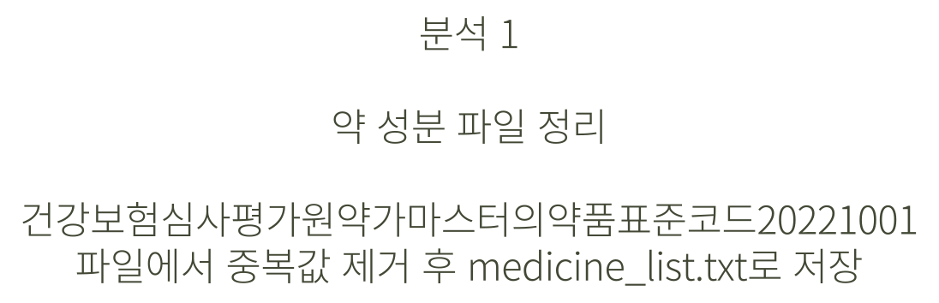
Notes:
주성분 코드를 주성분 명으로 매칭을 하고
주성분 명으로 효능을 검색 한다고 설명함 분석 1은 주성분 코드를 주성분 명으로 매칭을 하기 위한 작업 중 하나
의약품 표준 코드 파일에서 중복값 제거 후 주성분 코드와 주성분 명을 매칭해서 medicinde_list.txt로 저장 (아쉬운 점은 주성분 코드가 없는 알약들도 있었다..)
검색을 위한 베이스 파일을 만들어 둔 것

Slide 16
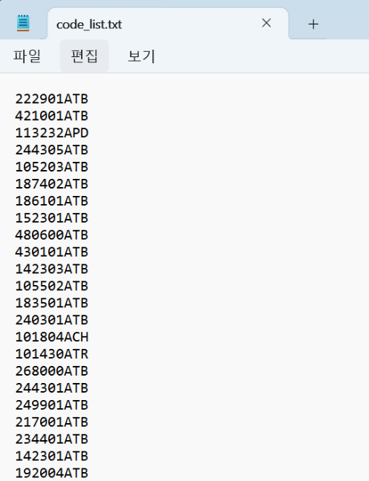
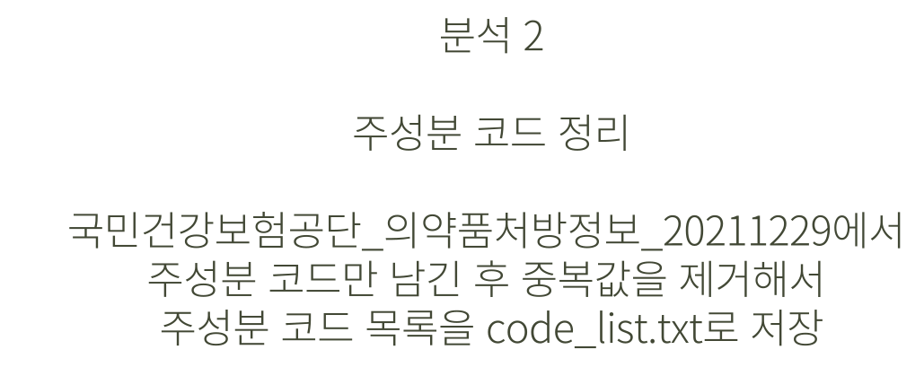
Notes:
분석하고자 하는 데이터 일에 있는 주성분 코드를 추출

Slide 17
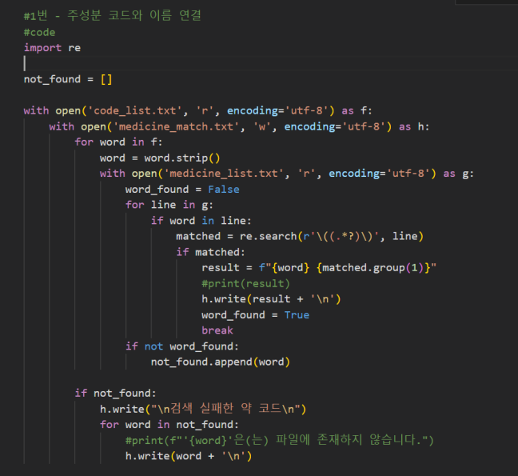
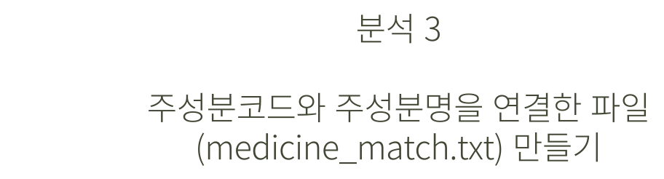
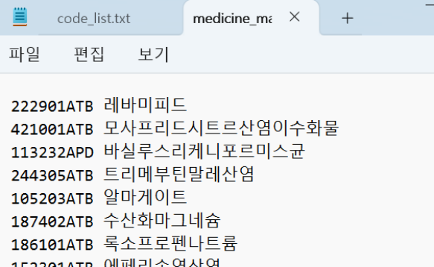
Notes:
원본 데이터에 있는 주성분 코드들이 각각 어떤 주성분인지 검색하는 과정
Code_list.txt 파일에서 한 줄씩 읽어와서 medicine_list.txt 에서 검색해서 주성분을 연결.
Medicine_match.txt 파일로 저장
즉, medicine_match 파일을 통해서 분석하고자 하는 데이터 파일에 어떤 성분명이 있는지를 알 수 있음.

Slide 18
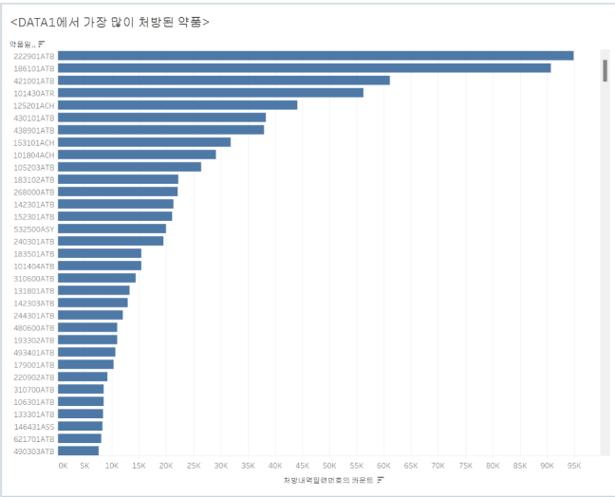
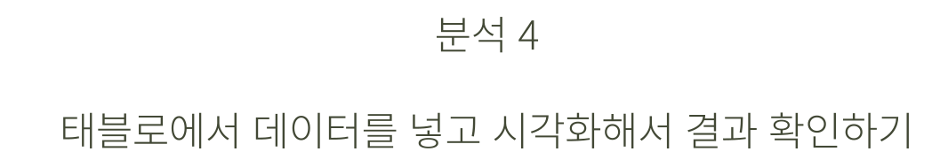
Notes:
분석하고자 하는 원본 데이터를 태블로에 넣어서 시각화 후 결과 확인

Slide 19
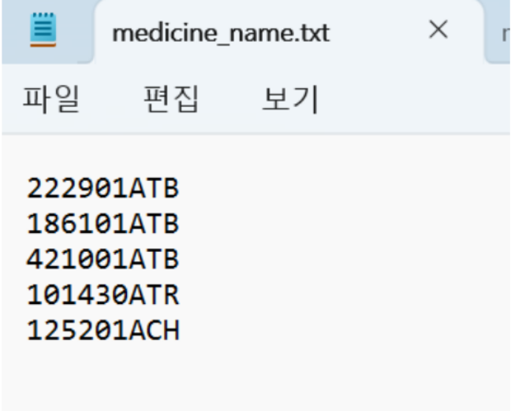
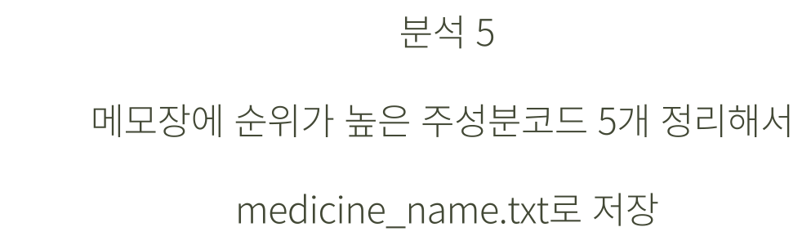
Notes:
결과를 분석하기 위해서 주성분 코드를 다시 정리를 했음
성분이 총 618개가 있음 모두 분석하면 좋겠지만,, 시간적 한계가 있었고, 분석을 해보는 데 의미를 뒀기 때문에 1위부터 5위까지만 분석 1위부터 5위에 해당하는 주성분을 메모장에 정리해서 medicine_name.txt로 저장

Slide 20
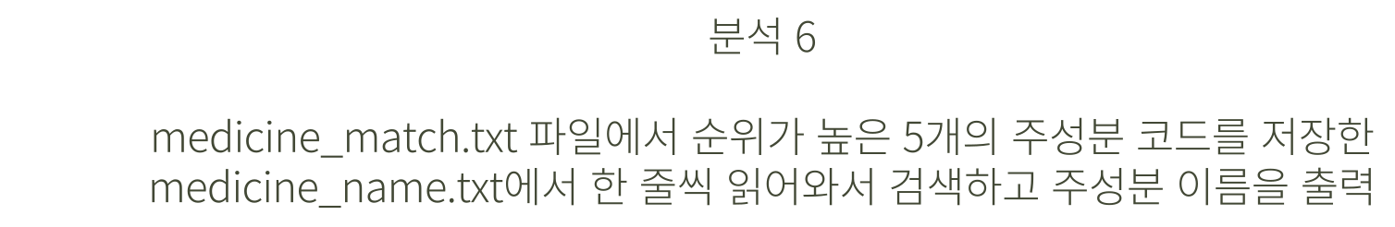

Notes:
Medicine_match파일은 원본데이터에 있는 주성분 코드를 주성분 명이랑 매칭해둔 파일
순위 5개를 정리했던 medicine_name 파일에서 한 줄씩 읽어와서 match 파일에서 검색하고 주성분 이름을 출력 아까 앞에서 없는 값이 있다고 했음. 그거에 해다앟면 파일에 존재하지 않다는 걸 출력하도록 설정

Slide 21


Notes:
코드는 굳이 다시 볼 필요 없으니 문자열을 공백 기준으로 나눠서 주성분 명만출력
결과를 medicine.txt에 저장

Slide 22



Notes:
API 자료를 통해서 주성분명으로 효능을 검색
이런식으로 결과가 나온다

Slide 23


Notes:
성분과 – 효능만 출력하도록 수정해서 오른쪽 처럼 해당 성분에 대한 효능을 확인했다.

Slide 24


Slide 25




Slide 26




Slide 27




Slide 28




Slide 29




Slide 30



Slide 31



Slide 32




Slide 33



Slide 34




Slide 35




Slide 36




Slide 37




Slide 38




Slide 39




Slide 40




Slide 41




Slide 42




Slide 43




Slide 44

Notes:
대부분 모든 처방에 해열, 진통제가 많이 처방이 되기 때문에 아세트 아미노펜이나 이부프로펜의 순위가 제일 높을 것이라고 생각했는데 소화성 궤양용제 효능을 가진 레바미피드 성분이 가장 높았다

Slide 45



Slide 46


Slide 47



Notes:
성별에 따른 시각화는 2가지 형태로 분석
왼쪽은 약품별로 여성과 남성을 색으로 구분해서 표현
오른쪽은 여성과 남성을 먼저 구분하고 각각 트리맵으로 표현

Slide 48



Slide 49

Notes:
성별에 따라서는 여성에게 많이 발생하거나 남성에게 많이 발생하는 질병에 다르다고 알고 있음 top5는 동일히자만 더 많이 하면 종류도 달라지지 않으까 ,, ?

Slide 50


Notes:
증상 = 즉 머리가 아파요 진통제 다리가 아파요 – 근육이완제
이런 식으로 분석을 원함
내가 갖고 있는 정보로 분석을 하기 위해서는 주성분명을 효능별로 정리를 해두고 증상에 대한 데이터를 찾아서 효능을 매칭하고 증상에 대해서 그룹핑한 자료 중에서 어떤 성분약이 처방되었는지의 과정을 거쳐야 함
증상에 대해서 어떤 효능이 필요한지 알아서 ..

Slide 51



Notes:
주성분은 다르지만 효능은 같을 수 있음
효능별로 묶기 위해서 주성분명만 정리된 파일 필요
주성분 명만 갖고 있는 베이스 파일을 만든 것

Slide 52


Notes:
주성분명 목록 파일에서 한 줄씩 읽어와서 오픈 API 자료에서 검색을 하고 효능별로 그룹핑을 해줌 효능 이름.txt 파일에 주성분명이 정리된 것

Slide 53




Notes:
각 효능별로 파일이 생성됨 쭉 정리가 된다. ..
그런데 증상에 대한 자료를 못 찾았고 정리에 시간이 너무 오래 걸림 …
노트북에서 할 수 있는 처리의 한계 …

Slide 54


Notes:
성분별 평균 처방 일수는 총 투여일수를 활용하면 될 것 같은데 수학적 지식 부족으로,, 어떻게 계산을 해야할지는 ,, 아직 결정을 못 했다 ..
공부를 하고 결정을 해야할 듯

Slide 55


Notes:
추가 데이터랑 계산 방법 연구 필요
원본 데이터를 시각화를 하고 다시 주성분 명으로 매칭을 했었는데 시각화의 의미가 사라진 것 같다는 생각이 들었음
나이대별로 사용하는 종류가 같았음 그렇지만 아이와 성인에게 처방은 분명 다를 것. 그렇다면 제형이나, 용량의 차이인지 추가적인 분석을 해야할 듯

Slide 56

Notes:
주성분 코드를 주성분명으로 매칭을 해두고 시각화를 했으면 좋았을텐데 반대로 해서 각 결과마다 매칭하는 작업을 해야해서 시간 소요 많았음

Slide 57


